Slide 1
数据通信和编码技术
1 数据通信概述
2 数据传输方式
3 传输介质
4 数据编码技术

Slide 2
1 数据通信概述
数据通信系统基本概念
数据通信系统的模型
数据通信系统的技术指标

Slide 3
1.1 数据通信系统基本概念
数据（Data）——数据通信中传输的二进制代码，是传输信息的载体
信息（Information）——数据的内容和解释
信号(Signal)——数据在传输过程中的电磁波表示形式
  模拟信号——随时间连续变化的物理量
  数字信号——相对于时间和幅值而言都是不连续的，即离散的物理量

Slide 4
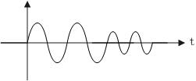
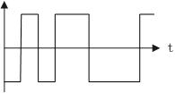
信号
模拟信号
数字信号

Slide 5
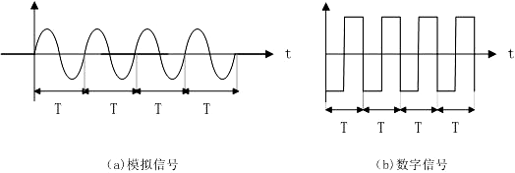
信号
周期信号——信号在一段可测量的时间内完成一种模式，并且在随后同样长的时段内不断重复这种模式
  周期T——完成一个完整模式所需要的时间，其值是固定的

Slide 6


信号
非周期信号——在随时间变化的过程中，不会出现重复的模式

Slide 7
模拟的和数字的数据、信号
模拟数据
放大器
整形器
模拟信号
模拟数据
PCM
编码器
数字信号
数字数据
调制器
模拟信号
数字数据
数字
发送器
数字信号

Slide 8
1.1 数据通信系统基本概念
数据通信：在两点或多点之间以二进制形式进行信息交换
信源：一次通信中发送信息的一端
信宿：一次通信中接收信息的一端
信道：信源和信宿之间的通信线路

Slide 9


1.2 数据通信系统模型
一个数据通信系统由信源、信道和信宿三个部分组成。
数据通信系统
数字比特流
模拟信号
模拟信号
数字比特流
正文
正文
公用电话网
PC 机
调制解调器
调制解调器
PC 机
信源
源系统
信道
传输系统
信宿
目的系统
源点
发送器
通信线路
接收器
终点
输入信息
输入数据
发送
的信号
接收
的信号
输出数据
输出信息

Slide 10
1.3 数据通信系统的技术指标
数据传输速率
带宽
时延
信道容量

Slide 11
数据传输速率
比特率：单位时间内所传送的二进制码的有效位数，单位bps。
波特率：是脉冲信号经过调制后的传输速率，它是指单位时间内传输的码元数目，单位波特（Baud）。
  码元：一个数字脉冲信号。一个码元可以携带K种状态
比特率与波特率的换算关系为：
R(bps比特率)＝B（波特率）log₂K
误码率：二进制码在传输过程中出现错误的概率。
误码率=传输中发生差错的码元数/传输总码元数

Slide 12
例题
设信号的波特率为600Baud，采用4相DPSK（相键控调控）调制，则信道支持的最大数据速率为___。
A. 300b/s B. 600b/s
C. 800b/s D. 1200b/s
答案：D
600*log₂4=1200

Slide 13
带宽
对于模拟信号而言，带宽又称为频宽，以赫兹（Hz）为单位。
对于数字信号而言，带宽是指单位时间内链路能够通过的数据量。
为了与模拟信道的带宽进行区分，数字信道的带宽一般直接用波特率或符号率来描述。

Slide 14
时延(delay 或 latency)
信号从源端发送到宿端所需要的时间
  发送时延
  传播时延
  处理时延

Slide 15
时延
发送时延（传输时延 ） 发送数据时，数据块从结点进入到传输媒体所需要的时间。
数据块长度（比特）
发送时延 =
信道带宽（比特/秒）

Slide 16
时延
传播时延 电磁波在信道中需要传播一定的距离而花费的时间。
信号传输速率（即发送速率）和信号在信道上的传播速率是完全不同的概念。
信道长度（米）
传播时延 =
信号在信道上的传播速率（米/秒）

Slide 17
时延
处理时延 交换结点为存储转发而进行一些必要的处理所花费的时间。
结点缓存队列中分组排队所经历的时延是处理时延中的重要组成部分。
处理时延的长短往往取决于网络中当时的通信量。
有时可用排队时延作为处理时延。

Slide 18
时延
数据经历的总时延就是发送时延、传播时延和处理时延之和：
总时延 = 发送时延 + 传播时延 + 处理时延

Slide 19
三种时延所产生的地方
从结点 A 向结点 B 发送数据
在队列中产生
处理时延
在链路上产生
传播时延
在发送器产生发送时延
数据
1 0 1 1 0 0 1
…
队列
链路
结点 A
发送器
结点 B

Slide 20
容易产生的错误概念
对于高速网络链路，我们提高的仅仅是数据的发送速率而不是比特在链路上的传播速率。
提高链路带宽减小了数据的发送时延。

Slide 21
往返时延 RTT
往返时延 RTT (Round-Trip Time) 表示从发送端发送数据开始，到发送端收到来自接收端的确认（接收端收到数据后立即发送确认），总共经历的时延。

Slide 22
信道容量
信道容量：单位时间内，信道上所能传输的最大比特数，用bps表示。当传输速率超过信道容量时，会产生信号失真
香农定理
C=Wlog₂(1+S/N)
  C:信道的极限数据传输速率
  W:信道带宽（Hz）
带宽为6KHz，信噪比为20dB的信道，发送二进制信号时的最大数据传输率是多少？
  S:信道内信号的平均功率
  N:信道内的噪声功率。

Slide 23
2 传输介质
有线传输介质：双绞线、同轴电缆和光导纤维
无线传输介质：微波、红外线等
传输介质的选择和连接是网络接口层的重要工作之一。

Slide 24
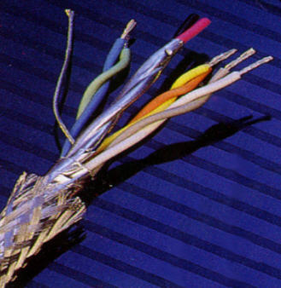
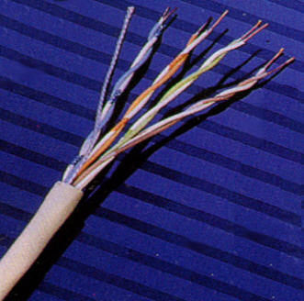
2.1 有线传输介质
双绞线——传输模拟信号/数字信号
  非屏蔽双绞线（UTP）
  屏蔽双绞线（STP）
传输速率：100Mbps
最大布线长度：100m

Slide 25
2.1 有线传输介质
双绞线
双绞线接法
  直连线：计算机与通信设备连接（集线器、交换机、路由器等）
  交叉线：两台计算机直接连接

Slide 26
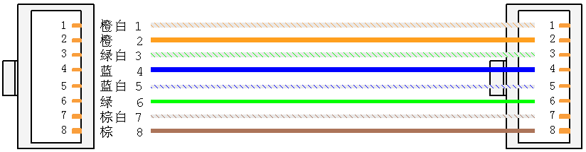
2.1 有线传输介质
直连线 计算机与通信设备连接
两端的线排列相同，T568B连接方法是：
1—— 橙白 2—— 橙色 3—— 绿白 4—— 蓝色
5—— 蓝白 6—— 绿色 7—— 棕白 8—— 棕色

Slide 27
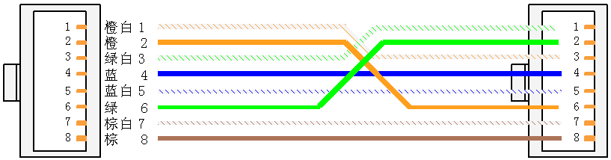
4.1 有线传输介质
交叉线 两台计算机直接连接
电缆线两个RJ-45插头交叉具体的连接方法：
电缆线的一端 电缆线的另一端
针脚1——————— 针脚3
针脚2——————— 针脚6
针脚3——————— 针脚1
针脚6——————— 针脚2

Slide 28
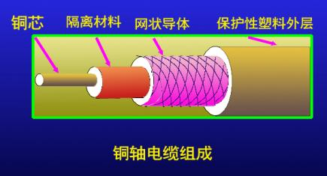
2.1 有线传输介质
同轴电缆——传输模拟信号/数字信号
  细同轴电缆—数字信号传输，组建局域网。
  传输速率：10Mbps 最大布线长度：185m
  粗同轴电缆—模拟信号传输，有线电视网
  传输速率：10Mbps 最大布线长度：500m

Slide 29
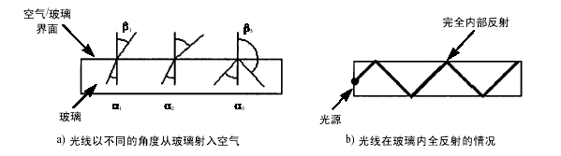
2.1 有线传输介质
光导纤维
  传导光脉冲来进行通信
  光传输系统：光纤传输介质、光源和检测器
  发送方：发光二极管/激光，电信号—光信号

Slide 30
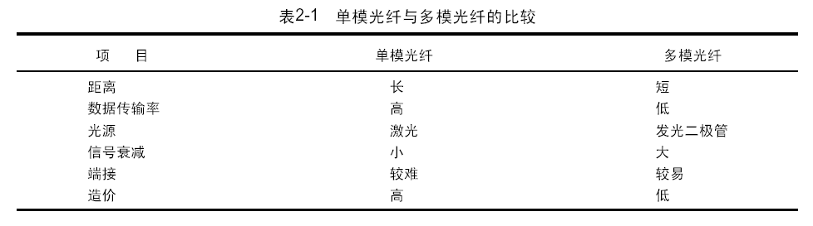
多模光纤:多条入射角不同的光线在光纤内传输
单模光纤:直径只有一个光波长只传导一路光波

Slide 31
传输介质 | 物理特性 | 连通性 | 地理范围 | 抗干扰性 | 价格
双 绞 线 | 由按规则螺旋结构排列的2根或4根绝缘线组成 | 可用点对点连接，也可用于多点连接 | 作远程中继线最多15km;在10Mb/s局域网中100m | 低频时相当于同轴电缆；10~100kHz时低于同轴缆 | 低于其他传输介质
同 轴 电 缆 | 两根导体组成，内导体实芯，外导体是纺织的，用屏蔽物包着 | 应用于点到点和多点配置 | 基带电缆最远限于数公里，宽带可到数十公里 | 抗干扰能力 较强 | 介于双绞线和光纤的成本之间
光 缆 | 直径细、质地柔软的能传导光波的介质 | 用在点到点链路上 | 在6至8公里距离内可不使用中继器实现高速率数据传输 | 不受电磁干扰或噪声的影响 | 较贵

Slide 32
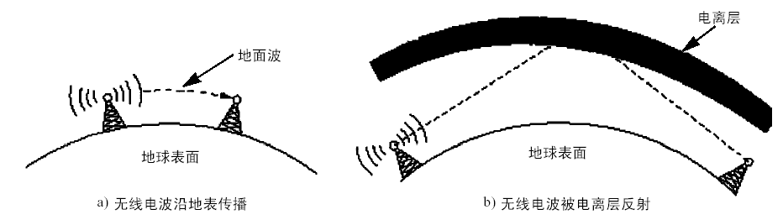
2.2 无线传输介质
电磁波，根据其频谱可分为无线电波、微波、红外线和激光等

Slide 33
3 数据传输方式
根据数据在通信信道上的信号类型划分—基带传输和宽带传输
根据同时在通信信道上传输的数据位数划分—并行传输和串行传输
根据通信的方向划分—单工、半双工和全双工
根据通信时对信道的使用方式划分—共享通信和点对点通信

Slide 34
3.1 基带传输和宽带传输
基带传输—数字信道传输数字信息，以0、1数字形式传输
  技术简单，设备投资小
  传输距离有限
宽带传输—利用模拟信号传输数字信号
  发送方将数字信号调制成模拟信号传输
  接收方将模拟信号还原成数字信号

Slide 35
3.2 并行传输和串行传输
并行传输—同时传输一组比特，每个比特使用单独的一条线路。（计算机和打印机之间的通信）
  传输速度快
  短距离
串行传输—只使用一条线路，同时只传输一比特位。
  造价低，可靠性好
  长距离
  异步传输与同步传输
Notes:
串行通信中存在如何识别信号的问题。在通信双方之间需要约定字符的传送速率，需要外加同步措施来保证收发双方的同步。另外，串行通信中收到的信号代表什么数据，这就是字符格式的问题。为此需要规定每一个数据单位（如每个字节）有多少位，各位的含义是什么以及数据的传送顺序等。为解决上述问题，对应有两种通信方式：异步传输和同步传输。

Slide 36
数据通信的同步技术
同步：要求通信收发双方在时间基准上保持一致
异步传输模式（起-止式同步传输）
  数据的传送以一个字符为单位，在每个字符作为一个独立的整体来发送，每个字符前面都要加上一个起始位，其长度为一个码元，极性为0，表示一个字符的开始；字符后面要加上一个停止位，长度可选为1、1.5或2个码元，极性为1，表示一个字符的结束。
  10010101——0100101011（1）

Slide 37
数据通信的同步技术
异步传输模式（起-止式同步传输）
  传输字符间的时间间隔是随机的、不同步的。
  在传输一个字符的时段内，收发双方须依据比特流保持同步（位同步）。

Slide 38
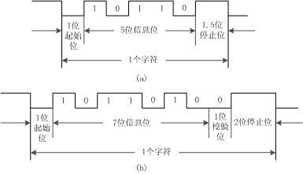
异步传输实现简单。但需在每个字符的首尾附加起始位和停止位，额外开销大，传输效率低。适于低速数据传输。

Slide 39
数据通信的同步技术
同步传输
  以数据块为传输单位，每个数据块包含送多个连续字符。
  每个数据块前加上一个前文，称为同步信号，数据结束后加上一个后文，称为后同步信号。
  接收方根据同步信号来确定数据块的起始和终止
  每个字符内不需添加附加位

Slide 40
3.3 单工、半双工和全双工
单工通信：只能有一个方向的通信而没有反方向的交互。
  广播、遥控通信
数据
A
B
监视信号

Slide 41
3.3 单工、半双工和全双工
半双工通信：通信的双方都可以发送信息，但不能双方同时发送（当然也就不能同时接收）。
数据
A
B
监视信号

Slide 42
3.3 单工、半双工和全双工
全双工通信：通信的双方可以同时发送和接收信息，一般采用四线式结构
  语音通信
数据
A
B
监视信号

Slide 43
3.4 共享通信和点对点通信
共享通信
  多个结点可以共享传输介质进行通信，通过一定的分配策略（介质访问控制协议）把传输介质分配到多个结点供其轮流使用
  可以节省传输介质，但是会有冲突发生

Slide 44
3.4 共享通信和点对点通信
点对点通信
  两个结点独占传输介质的通信
  地下铁系统、交换网络

Slide 45
4 数据编码技术
数字数据调制为模拟信号
数字数据编码为数字信号
模拟数据编码为数字信号

Slide 46
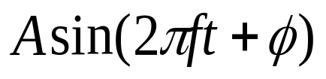
4.1 数字调制技术
调制——数字数据转换为模拟信号，即选取某一频率的正（余）弦波作为载波，来运载需传输的数字数据
y(t)=
  A：信号振幅；
  f：信号频率，单位时间内信号变化次数，周/秒
  T=1/f
  Φ：初始相角，单位为弧度

Slide 47
调制解调器
数据经过模拟传输系统后会出现差错。
发送的
基带信号
0
1
0
0
1
1
1
0
0
t
接收到的
失真信号
t
采样时刻
t
还原后
的数据
0
1
0
0
1
0
1
0
0
出现差错

Slide 48
调制解调器
调制解调器(modem)包括：
  调制器(Modulator)：把要发送的数字信号转换为频率范围在 300~3400 Hz 之间的模拟信号，以便在电话用户线上传送。
  解调器(DEModulator)：把电话用户线上传送来的模拟信号转换为数字信号。

Slide 49
调制解调器
调制器的主要作用就是个波形变换器，它把基带数字信号的波形变换成适合于模拟信道传输的波形
解调器的作用就是个波形识别器，它将经过调制器变换过的模拟信号恢复成原来的数字信号
  若识别不正确，则产生误码。
  在调制解调器中还要有差错检测和纠正的设施。

Slide 50
4.1 数字调制技术
根据正弦波的3个控制参数（振幅A，频率f和相位φ）有3种基本调制技术：
  振幅调制（AM, Amplitude Modulation）
  频率调制（FM, Frequency Modulation）
  相位调制（PM, Phase Modulation）
  正交调幅（QAM, Quadrature Amplitude Modulation）

Slide 51
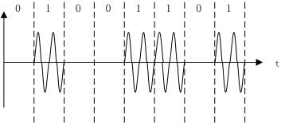
4.1.1 振幅调制
振幅调制—幅移键控（ASK）
  改变载波信号的振幅来表示二进制0和1，频率和相位保持不变

Slide 52
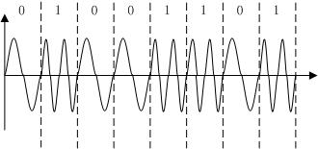
4.1.2 频率调制
频率调制—频移键控（FSK）
  改变载波信号的频率来表示二进制0和1，振幅和相位保持不变

Slide 53
4.1.3 相位调制
相位调制—相移键控（PSK）
  改变载波信号的相位来表示二进制0和1，振幅和频率保持不变
    相对相位调制
    绝对相位调制

Slide 54
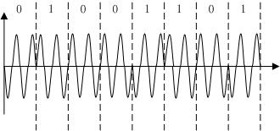
相对相位调制
  用载波信号相位的相对变化来表示数字0和1

Slide 55
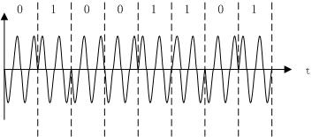
绝对相位调制
用载波信号的不同相位直接表示数字0和1

Slide 56
4.1.5 正交调幅
结合使用载波信号中的振幅和相位变化，为每个比特组合分配一个给定的振幅和相位信号。
可以增加信号模式，提高比特率（每秒发送的比特数）。但必须使信号之间保持较大的差异，提高信号的抗干扰能力。

Slide 57
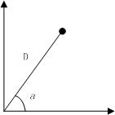
4.1.5 正交调幅
信号星座图——中的每一个点，就是一个合法的信号模式，信号的振幅对应于该点到原点的距离D，相位对应于振幅和水平轴的夹角a。

Slide 58
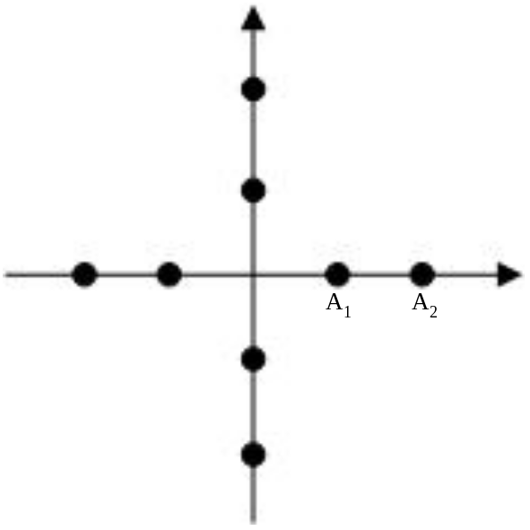
8-QAM信号星座图
2个振幅和4个相位，产生8（2*4）种信号模式，每种信号模式表示3位（log₂8）比特串
8—QAM
比特值
调制信号的振幅
调制信号的相位
000
A1
0
001
A2
0
010
A1
л/2
011
A2
л/2
100
A1
л
101
A2
л
110
A1
3л/2
111
A2
3л/2

Slide 59
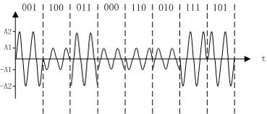
例：数据001 100 011 000 110 010 111 101 按8-QAM调制

Slide 60
4.2 数据编码技术
1 单极性编码
只使用一种极性（正或负）的电压脉冲—二进制1，零电压—二进制0。
  简单、易实现
  不能由没有处理直流分量信号能力的介质传输
  存在同步问题

Slide 61
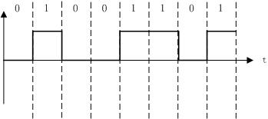
4.2 数据编码技术
1 单极性编码
例如：数字数据01001101的单极性编码

Slide 62
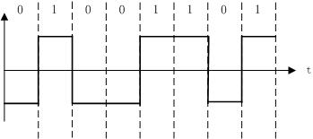
4.2 数据编码技术
2 极化编码
采用两种极性（正和负）的电压脉冲，减少直流分量。非归零电平编码—电压脉冲一种极性为1，另一种极性为0；存在发送方和接收方的时钟同步问题 。

Slide 63
4.2 数据编码技术
3 双相位编码
信号中含同步信息，每个比特中间信号都跳变 。
曼彻斯特编码：中间跳变既表示同步信息，又表示不同值。
  负电平到正电平—1， 正电平到负电平—0。
差分曼彻斯特编码：中间跳变仅用来表示同步信息。
  每比特的开始位置没有跳变—1， 有跳变—0。

Slide 64
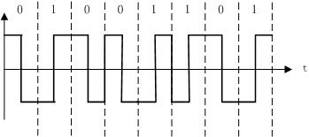
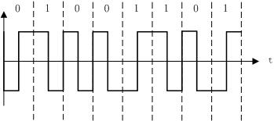
例：将数字数据01001101进行双相位编码（设起始位置的电压为正电平 ）。
思考：哪个是曼彻斯特编码？？

Slide 65
4.3 模拟数据编码为数字信号
采样
  利用采样周期，在时间上将模拟信号离散化
量化
  用有限个幅度值近似原来连续变化的幅度值
编码
  量化后的值用二进制表示，然后转换成二值或多值的数字信号流

Slide 66
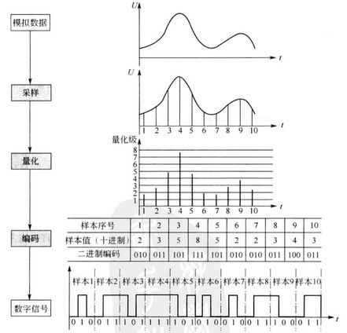
4.3 模拟数据编码为数字信号

